Slide 1


MÁS ETIQUETAS E INTRODUCCIÓN A CSS
Clase 3
Notes:
Photo by Minh Pham on Unsplash

Slide 2

Pero antes, recordemos un poco de la clase anterior
01
02
03
04
05
06
Notes:
Photo by James Yarema on Unsplash

Slide 3

¿SÓLO EXISTEN ESAS ETIQUETAS?
Notes:
Photo by Minh Pham on Unsplash

Slide 4

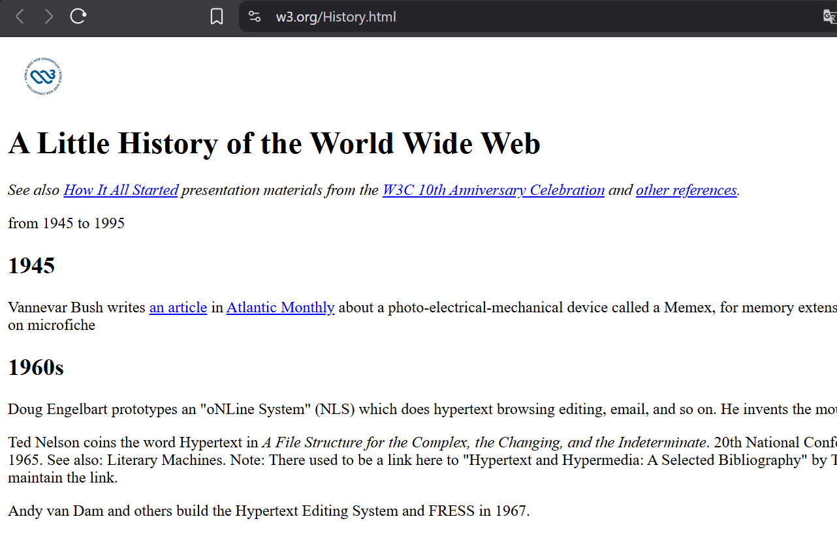
¿POR QUÉ SE VEN TAN BÁSICAS?
Las etiquetas por si mismas se utilizan para dar estructura a una página web.
Estan diseñadas para ser ordenadas más que bonitas.
Es como una casa sin aplanar ni amueblar.
Notes:
Photo by Carl Raw on Unsplash
Photo by Adrian Deweerdt on Unsplash

Slide 5


CSS
Cascade Style Sheet
Colores
Tipos de letra
Fondos
Posición
Define los estilos de como se verá la página web.
Bordes
Efectos
Animaciones
Espaciados
Tamaños
Distribución
Diseño en diferentes pantallas
Notes:
<a href='https://www.freepik.com/photos/technology-woman'>Technology woman photo created by freepik - www.freepik.com</a>
Photo by Minh Pham on Unsplash

Slide 6

¿DÓNDE SE PONEN LOS ESTILOS?
En el atributo style
Etiqueta style en el head
En un archive CSS
Notes:
Photo by Minh Pham on Unsplash

